Slide 1

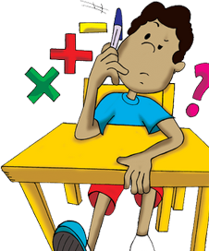
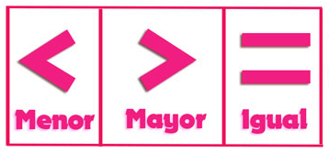
Hoy aprenderemos:

Slide 2
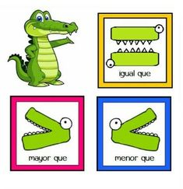
Símbolos Matemáticos

Slide 3
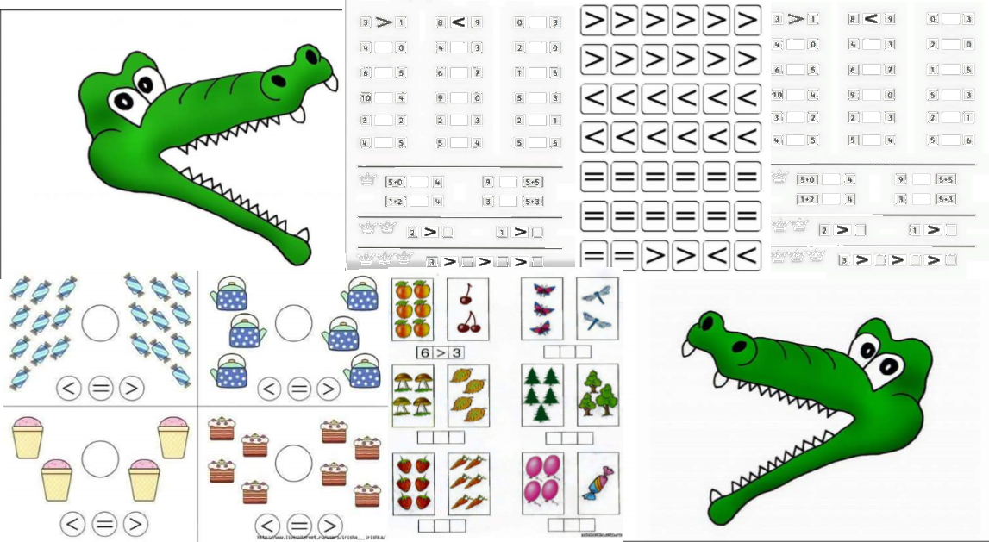
! Hola! Soy Roberto el cocodrilo.
Yo abro mi boca cuando hay un número mayor.

Slide 4
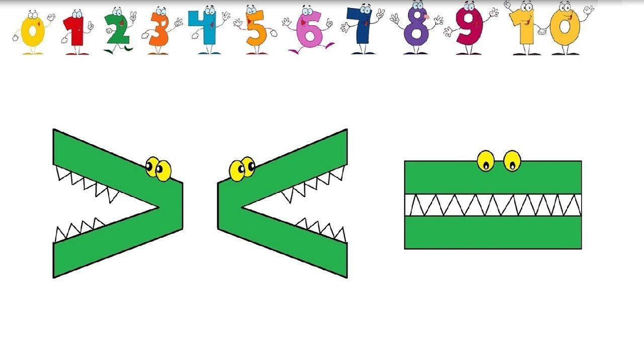
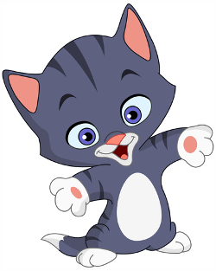
Actividad: Realiza el signo matemático, mayor, menos o igual según corresponda.

Slide 5
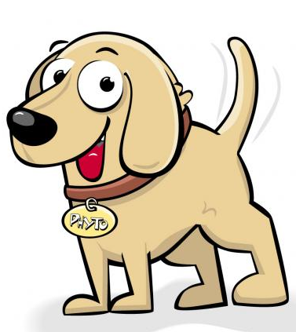
Actividad: Realiza el signo matemático, mayor, menos o igual según corresponda.

Slide 6


¿ Qué signo matemático debo realizar?

Slide 7


Actividad: Realiza el signo matemático, mayor, menos o igual según corresponda.

Slide 8

Actividad: Realiza el signo matemático, mayor, menos o igual según corresponda.

Slide 9
Actividad: Realiza el signo mayor, menor o igual en el espacio asignado según corresponda.
3
4
8
3

Slide 10
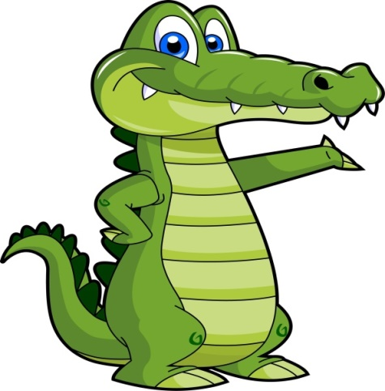
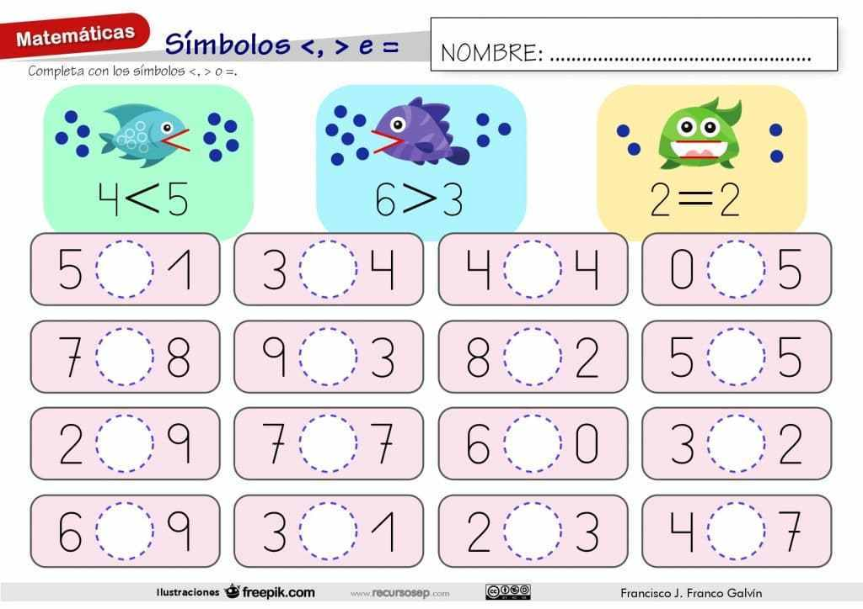
Hoy voy a corroborar si los niños han aprendido .

